Slide 1
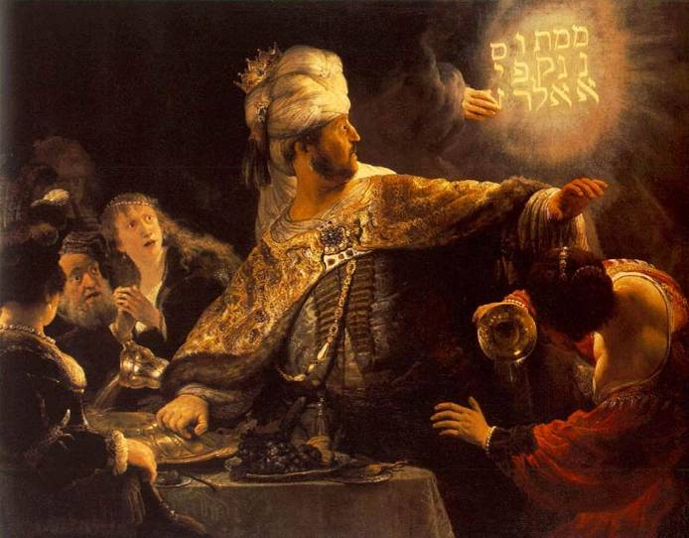
La Escritura en la Pared

Slide 2
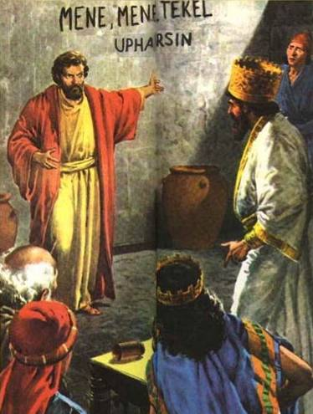
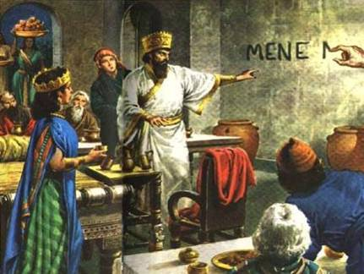
"En aquella misma hora aparecieron los dedos de una mano de hombre, que escribía delante del candelero sobre lo encalado de la pared del palacio real, y el rey veía la mano que escribía." (Dan 5:5)
El rey gritó en alta voz que hiciesen venir magos, caldeos y adivinos. "Entonces fueron introducidos todos los sabios del rey, pero no pudieron leer la escritura ni mostrar al rey su interpretación."
(Dan 5:7-8)

Slide 3
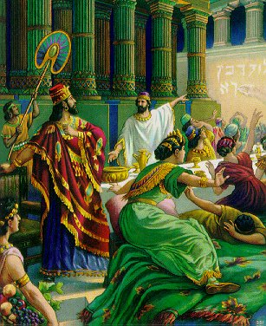
"Entonces el rey Belsasar se turbó sobremanera, y palideció, y sus príncipes estaban perplejos."
(Dan 5:9)
"por cuanto fue hallado en él mayor espíritu y ciencia y entendimiento, para interpretar sueños y descifrar enigmas y resolver dudas; esto es, en Daniel, al cual el rey puso por nombre Beltsasar. Llámese, pues, ahora a Daniel, y él te dará la interpretación." (Dan 5:12)

Slide 4
La Escritura en la Pared
Tus días están contados
MENE,TEKEL,UPARSIN.
Mene, Mene - El Fin de tu Reino esta cerca
Aplicación
No Despreciar
Nuestro día también esta por venir
¿Cuándo será este Día?
La Biblia solo habla de Preparación
Lucas 12:19
Santiago 4:14
Seremos
Pasados
Por Balanza
Podemos leer en la biblia lo que paso a todos aquellos que habiendo conocido a Dios no le sirvieron.
Dios los
Castigo

Slide 5
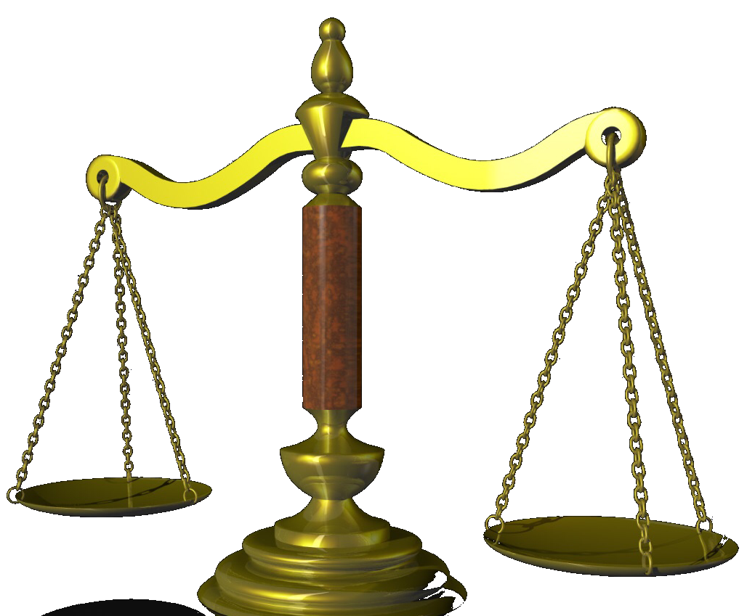
¿Cual es la Aplicación para nosotros?
Tekel - Tambien seremos Pesados
"prepárate para venir a encuentro de tu Dios."
(Amos 4:12)
» Acciones
» Palabras
» Pensamientos
» Obras

Slide 6
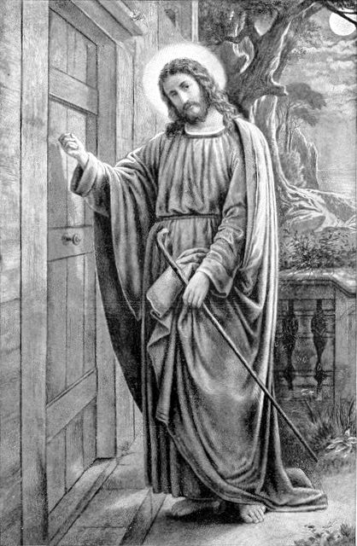
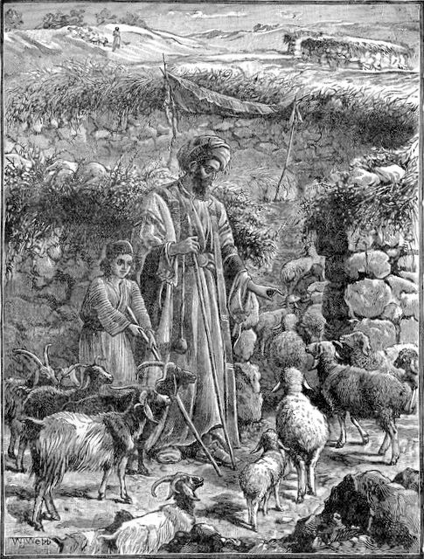
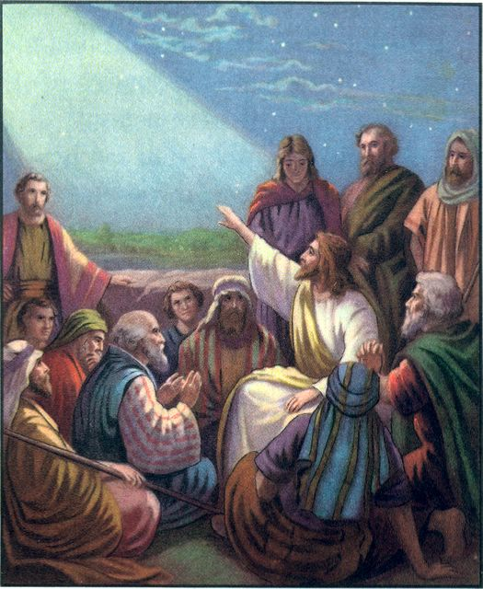
Uparsin - Seremos Divididos
Ap.3:20
Mt 25:32
Jn 14:1-3

